Slide 1
AEDA – Cartão Amigo Museus de Portugal
Trabalho 1 – Realizado por:
João de Jesus Costa - up201806560
João Lucas Silva Martins – up201806436
Tiago Duarte da Silva – up201806516

Slide 2
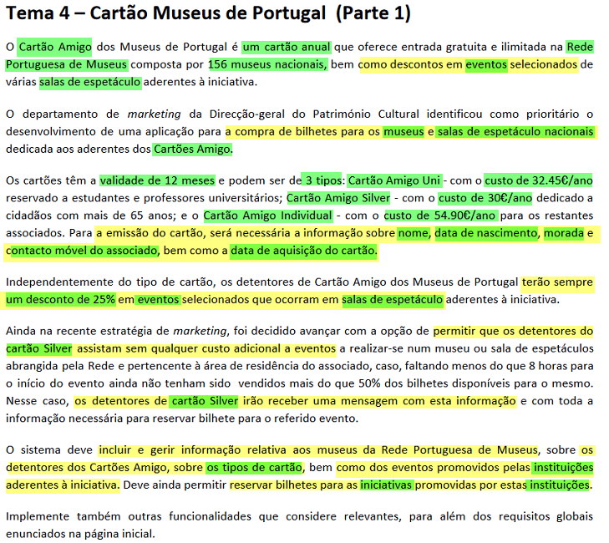
Descrição do Problema
Informação/Membros-Dado/Classes
Cartões
Rede Portuguesa de Museus
Museus
Eventos
Salas de espetáculo
Contacto e Nome (strings)
Data
Morada
Descontos e Custos (floats)
Ações/Métodos
Desconto em eventos
Compra de bilhetes
Emissão de cartões
Cartões Silver podem assistir a eventos com uma seleção específica de filtros sem custos
Gerir museus, cartões e eventos de instituições
Reservar bilhetes para iniciativas para instituições

Slide 3
Solução para o problema
Com base no enunciado o grupo decidiu implementar:
Classes complementares (de uso geral):
Classe de Morada Address (rua, código postal e região, ou apenas região)
Classe de Data Date (ano, mês, dia, dia da semana e ano bissexto)
Classe de Tempo Time (em horas e minutos)
Classe de Menus
Classe cartões/utilizadores:
Possui informação sobre aderentes e os tipos de subscrição
Controla validade de cartões
Classe museus
Classe eventos
Classe empresas:
Gere os seus eventos
Classe rede de museus:
Gere os seus museus, cartões e empresas
Contém informação sobre os custos de subscrição e descontos associados a cada cartão
Classe (ativa) de GUI:
Faz a ligação com a Rede dos Museus usando Interfaces

Slide 4
Algumas notas relevantes
Algoritmos de pesquisa e filtragem foram adicionados de maneira a facilitar operações CRUD
É possível selecionar vários elementos da rede. Tal permite a visualização e/ou remoção de vários elementos simultaneamente
A nossa implementação visou facilitar a implementação de novos tipos de cartão no futuro, tal como cada tipo de cartão ter o seu próprio desconto, preço e perído de renovação, que podem ser lidos do nosso ficheiro de configuração
Integração de Google Tests no projeto para garantir a estabilidade da aplicação durante o desenvolvimento
A identificação de eventos é feita por um ID estático único, incrementado por cada novo Evento associado à Rede
A identificação de aderentes é feita pelo seu cartão de cidadão (cc)
Aquando da leitura de ficheiros, a informação atual da rede (não salva em ficheiros) não é preservada. Se algum ficheiro não for lido com sucesso, a informação dos restantes é utilizada
A instanciação de um objecto do tipo Date é seguida de uma tentativa automática de correção de erros (e.g.: 32 Janeiro de 2000 é convertido para 01 de Fevereiro de 2000)

Slide 5
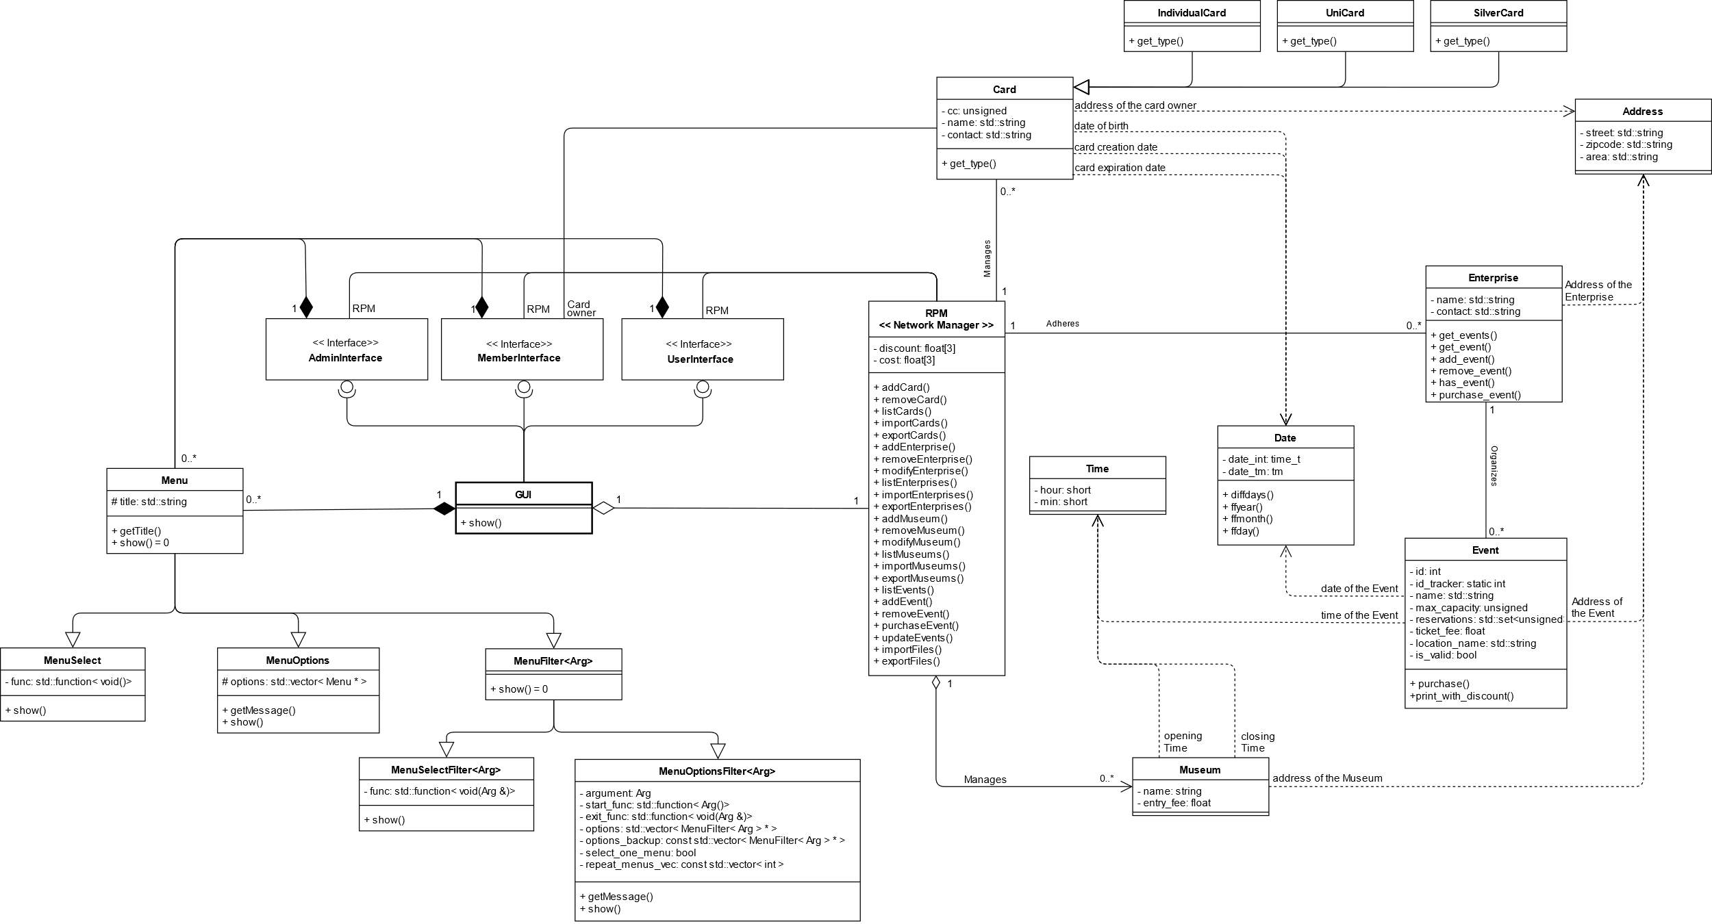
Diagrama de Classes

Slide 6
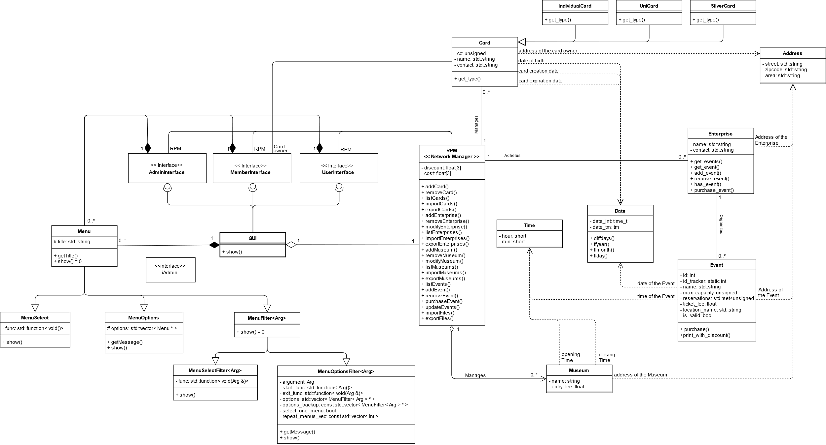
Nota:
O nosso UML encontra-se simplificado, mas para ver os detalhes de cada classe basta abrir o Doxygen do nosso projeto

Slide 9
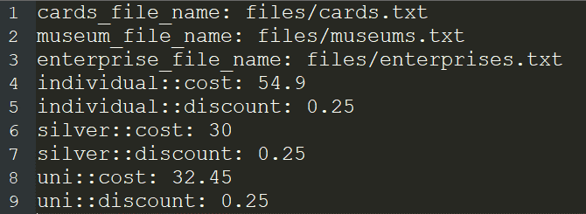
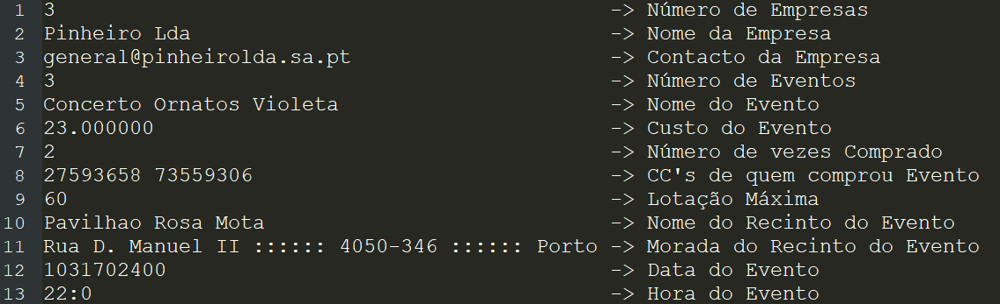
Estrutura de ficheiros
A exportação de informação é feita em 4 ficheiros: um para a configuração da rede, um para museus, um para cartões e um para empresas (contendo os seus eventos).
O grupo decidiu que a informação dos mesmos não deve ser modificada pelo utilizador diretamente mas com o uso da aplicação desenvolvida, com exceção do ficheiro de configuração da Rede de Museus.
e.g. do conteúdo de um ficheiro de configuracão da Rede
Como tal, a tentativa de uma leitura direta de ficheiros é difícil. Por exemplo, a classe Date é representada como o número de segundos desde o Epoch definido pelo compilador.
e.g. do conteúdo de um ficheiro de informação de Empresas

Slide 10
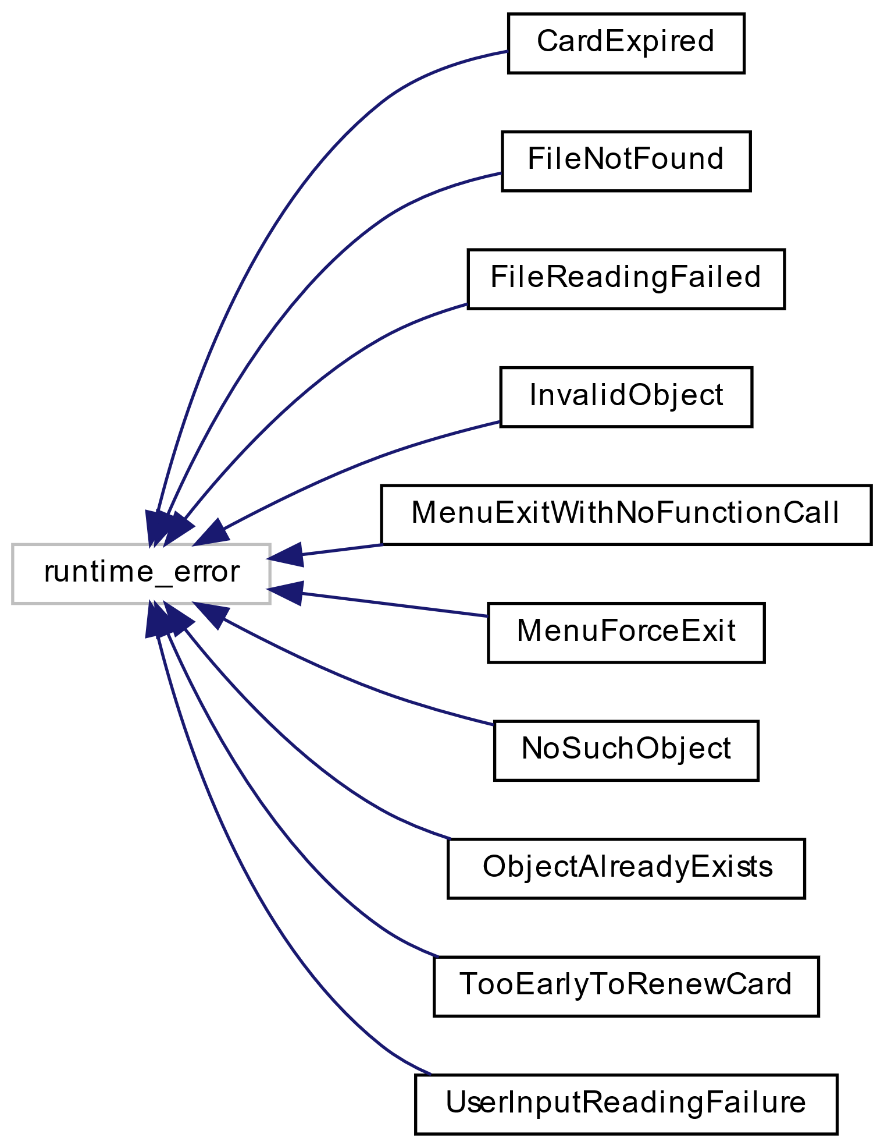
Tratamento de exceções
O grupo decidiu agrupar as exceções em 3 tipos:
Exceções relativas a erros de input
Exceções da Rede de Museus: thrown quando são feitos pedidos inválidos à Rede
Exceções relativas a Menus: usadas no controlo do fluxo da seleção de menus
Notas:
Todos os métodos que envolvem a extração de informação do std::cin fazem o throw de exceções internamente, após a inserção de um valor considerado inválido, cujo catch coloca o std::ios::failbit a 1
As interfaces apenas necessitam de avaliar o std::ios::failbit para saber se o input foi bem sucedido
As exceções que definimos
derivam todas da std::runtime_error

Slide 11
Funcionalidades Implementadas
As funcionalidades de CRUD foram completamente implementadas para Museus, Empresas, Cartões e Eventos
Interface de Admin:
Tem permissão para efetuar todas as operações CRUD, à exceção da atualização da informação nos Cartões (só pode ser efetuado pelo proprietário deste)
Interface de Membro (aderente da Rede):
Listar todos os Eventos, Museus e a sua própria informação (não pode listar informacão de outros Membros nem de Empresas)
Renovar o seu Cartão (so é possível a partir de, no máximo, 2 meses antes de este expirar)
Comprar Eventos
Atualizar parte da sua informação (não pode alterar o seu CC, a data de criação e expiração do seu cartão)
Apagar a sua conta (direito a ser esquecido do RGPD)

Slide 12
Funcionalidades Implementadas
Interface de Membro (continuação):
Membros do Cartão Silver (idosos), caso existam, são notificados de Eventos a decorrer nas próximas 8 horas, na sua área de residência (com lotação inferior a 50%) aquando do login na Rede e na compra de bilhetes para esses Eventos selecionados. Estes serão gratuitos para o utilizador em questão
Durante a listagem de Eventos para um determinado tipo de Cartão, é tanto listado o preço do evento como o preço do evento, com o desconto, associado ao Membro, aplicado
Interface de Utilizador não registado (sem Cartão criado):
Listar todos os Eventos e Museus
Criar uma conta (cartão) para si (apresentando informação sobre o preço total da compra, dependendo do tipo de cartão que lhe pode ser atribuído)
Exportação e Importação da informação para ficheiros

Slide 13
Funcionalidades Implementadas - Filtros
Todas as operações de listagem e seleção de aglomerados de informação têm filtros distintos para ajudar a navegar pela grande quantidade de dados apresentados pela Rede
Filtro de Eventos:
Por Id
Por Nome do Local
Por Endereço
Por Nome
Nas próximas horas (definidas pelo utilizador)
Por Datas:
Entre Datas
Numa Data
Filtro de Museus:
Por Endereço
Por Nome
Filtro de Utilizadores (apenas para admin)
Por Nome
Por Validade do Cartão:
Cartões Válidos
Cartões Inválidos
Filtro de Empresas (apenas para admin)
Por Endereço
Por Nome
Por Id de um dos seus Eventos

Slide 14
Destaque de funcionalidade - Menu
Para facilitar a implementação e aumentar a legibilidade das interfaces, foi criada uma classe Menu (abstrata), usada para a instanciação, escolha e listagem de menus e as suas opções
No início da realização do projeto foram concebidos dois tipos de menus, derivados da classe Menu:
MenuOptions - Menu que possui uma lista de opções em que cada uma representa um (outro) Menu
MenuSelect - Menu que quando instanciado chama uma função (guardada num membro-dado do tipo std::function)
No entanto, para simplificar a seleção de elementos da Rede (eventos, museus, etc...) foram definidas mais duas classes de menus (usadas para filtragem de elementos):
MenuOptionsFilter<Arg> - Menu que inicializa (quando esta não estiver inicializada) uma variável Arg com uma função dada. Possui uma lista de opções que quando selecionadas podem modificar Arg
MenuSelectFilter<Arg> - Menu que altera a variável Arg, passada por referência, usando seu membro-dado do tipo std::function

Slide 15
Principais dificuldades encontradas e esforço de cada elemento do grupo
O trabalho foi distribuído de maneira homogénea por todos os elementos do grupo
As principais dificuldades encontradas foram:
A implementação de templates na classe Menu
Indecisão sobre a estrutura e design das interfaces e dos diferentes filtros
Handling de exceções (onde dar throw e onde dar catch)
Definição de exceções gerais o suficiente para o nosso uso mas não demasiado gerais
Documentação do código usando Doxygen e a configuração do mesmo
Atualização do design inicial do UML para melhor refletir o resultado final do nosso código
Tradução de todas as ideas, features implementados e decisões relativamente design para o relatório

Slide 16
Features Extra que gostaríamos de Implementar
Interface especificamente só para Empresas que querem aderir/já aderiram à iniciativa: Todos os métodos back-end estão implementados. Resta criar a Interface dedicada e dividir as funcionalidades entre esta e a do Admin da Rede
Eventos Recorrentes: e.g.: Eventos que se repetem todas as semanas
Dias de funcionamento dos museus: e.g.: não está aberto aos fins de semana
Horário de funcionamento dos museus para cada dia da semana em específico
Museus conseguirem declarar eventos diretamente (a ocorrer no seu espaço) em vez de se fazerem passar por uma empresa para o fazer
Passwords para membros durante o seu login (utilizando métodos de hashing por exemplo)

